Slide 1


新员工转正答辩
答辩人 ：周东晖
指导导师：王腾
所属室组：资产管理开发二室一组
答辩日期：2018年07月09日
1

Slide 2
目录
1 | 个人信息简介
2 | 岗位职责理解
3 | 主要工作情况
4 | 典型产品讲解
5 | 心得体会分享
6 | 后续职业规划
2

Slide 3
个人信息简介
基本信息
出生年月：1993年10月05日
入职时间：2018年04月16日
技术特长：html、css、javascript、nodejs、vue等前端技术
毕业院校及专业
2012.09.01 - 2016.07.01 桂林电子科技大学 软件工程
主修课程：C++编程、JAVA编程、.NET编程、数据结构与算法、离散数学、操纵系统、计算机网络、编译原理等。
入职前工作（实习）经历
2016.09 - 2018.04 杭州小蛙网络科技有限公司 web前端开发
在职期间，负责所在项目组中的所有前端开发任务，参与并开发了 微信商城项目、微信小程序项目、城市最后一公里派送项目。
3

Slide 4
目录
1 | 个人信息简介
2 | 岗位职责理解
3 | 主要工作情况
4 | 典型产品讲解
5 | 心得体会分享
6 | 后续职业规划
4

Slide 5
岗位职责理解
根据需求，对项目进行编码开发；
对自己所负责的模块进行完备的自测；
与需求人员就项目需求进行沟通；
与开发人员就接口、数据、模块等进行沟通；
与测试人员就项目缺陷进行沟通及修复项目缺陷；
撰写需求分析文档、总体设计文档、详细设计文档等项目文档；
工作内容3
目标岗位职责
5

Slide 6
岗位职责理解
业务能力：
有良好的业务学习能力和理解能力；
把业务问题转换为计算机问题的能力；
流程规范的意识
技术能力：
前端、后端、数据库、服务器等知识；
一些测试相关的知识；
较强的学习能力；
通用能力：
撰写文档的能力；
与其他部门人员或第三方公司开发人员合作开发的能力；
与业务、开发、测试等人员沟通的能力；
目
标
岗
位
能
力
6
Notes:
大部分软件是技术和业务相结合的，甚至有的行业软件，技术只占20%，80%都是业务层面的知识、流程。选择一个行业，就决定了你能积累的产业、业务知识、经验。而这部分业务知识，是程序员的重要价值体现，他和技术阅历一样是经得起时间考验的。业务会随着项目的不同而不同，此时就需要有较强的业务学习能力和理解能力。

Slide 7
目录
1 | 个人信息简介
2 | 岗位职责理解
3 | 主要工作情况
4 | 典型产品讲解
5 | 心得体会分享
6 | 后续职业规划
7

Slide 8
主要工作情况
试用期参与重点工作介绍：
主要参与了期次型排期项目，负责该项目中管理页面、新增/编辑页面、明细页面的开发与交互，目前已进入联调阶段；
新员工课题。
8

Slide 9
目录
1 | 个人信息简介
2 | 岗位职责理解
3 | 主要工作情况
4 | 典型产品讲解
5 | 心得体会分享
6 | 后续职业规划
9

Slide 10
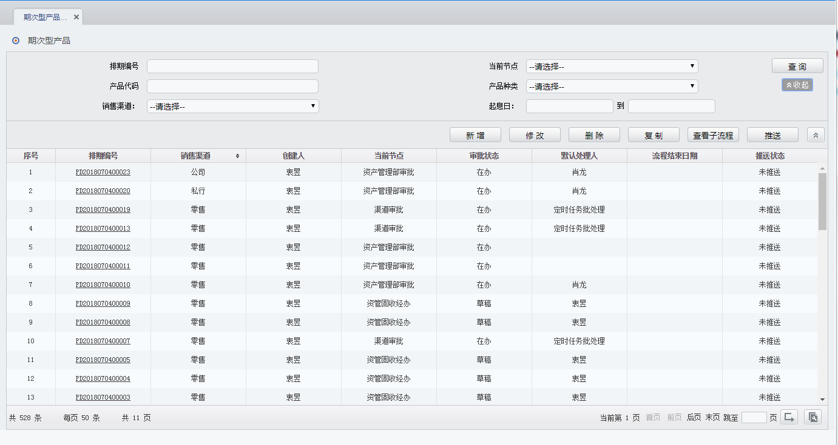
典型产品讲解
10

Slide 11
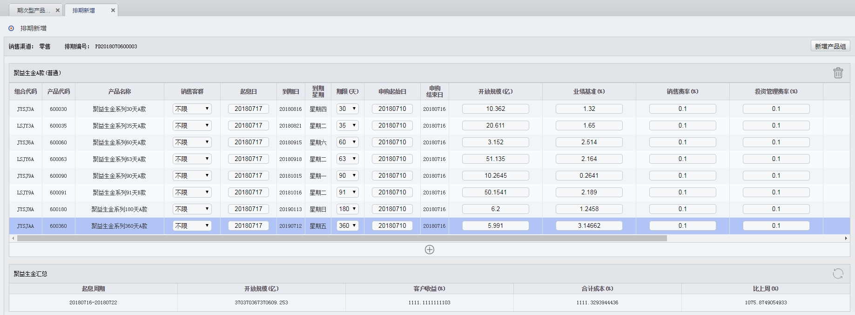
典型产品讲解

Slide 12
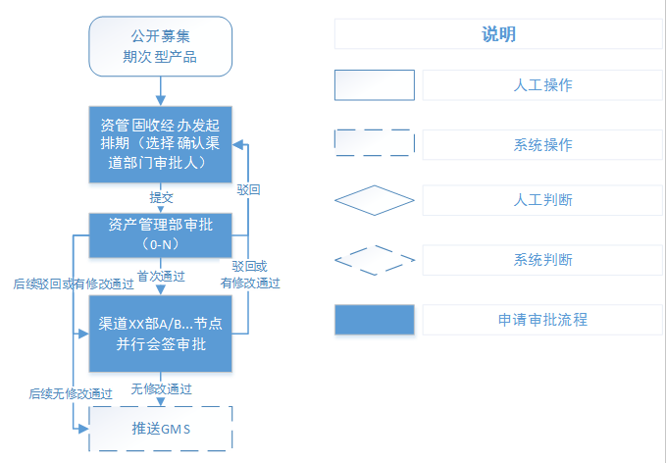
典型产品讲解
期次型排期项目
该项目主要是为了解决现行公司期次型产品的排期从纸质录入方式转变为系统操作的方式。从而提高工作效率和工作质量。

Slide 13
典型产品讲解
主要工作：
负责期次型排期的管理页面和新增页面的开发与交互。
管理页面、新增/编辑页面、明细页面的编码；
管理页面的增删查改；
管理页面复制功能；
管理页面角色权限校验；
新增页面新增产品组功能；
新增页面删除产品功能；
新增页面新增产品功能；
新增页面删除产品功能；
新增页面产品间字段联动功能；
新增页面产品校验功能；
新增页面产品汇总功能；
新增页面提交、保存功能；
资管审批产品字段限制功能；
渠道审批产品字段限制功能；
渠道审批权限控制功能；
排期明细查看功能；
审批页面标红功能；
审批页面留痕数据比对功能；
……

Slide 14
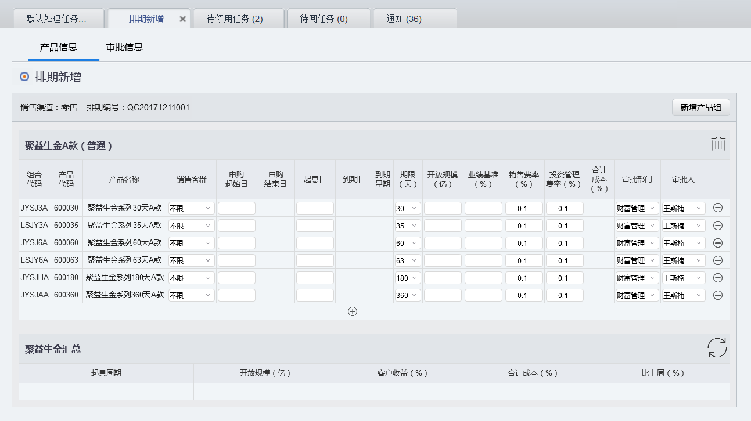
典型产品讲解
难点：
新增页面，产品中各字段联动功能。

Slide 15
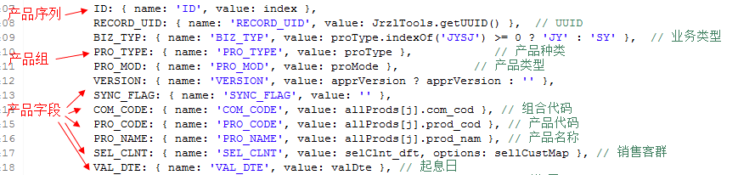
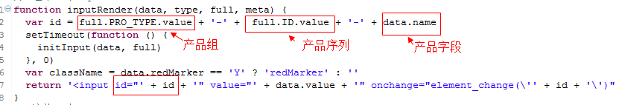
典型产品讲解
解决方案：
扩展JrzlTools.js中editGrid的各列字段的data属性，并为每列加上格式为 产品组+产品序号+列名 的id，以便精确定位每个产品所需联动的字段。

Slide 16
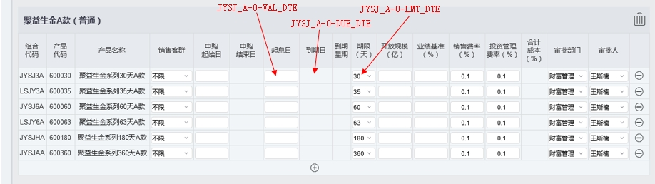
典型产品讲解
在这样的id规则下，一条产品它们id的前两部分是一样的(产品组+序号)，不一样的只是列名，假如某一个产品的起息日改变了，我在change事件里就可以根据产品的联动规则，获取当前产品的起息日和期限，经过计算后，就能准确的把得到的值放进对应id的元素内。

Slide 17
典型产品讲解
新员工课题——基于React的自定义表单编辑器
该课题主要是对目前开发室所使用的基于jquery的表单编辑器，使用基于React+Antdesign框架进行优化升级。一方面满足开发室的新框架，另一方面作为一个开源工具，推广给其他开发室使用。
技术选型：React + Ant Design + React DnD + Redux

Slide 18
典型产品讲解
目前已完成工作：
项目基本框架的搭建；
容器组件的拖动与放置；
表单组件的拖动与放置；
容器组件的配置列表；
表单组件的配置列表；
组件JSON数据结构的确定；
未完成工作：
自定义编码；
预览功能；
细节处理。

Slide 19
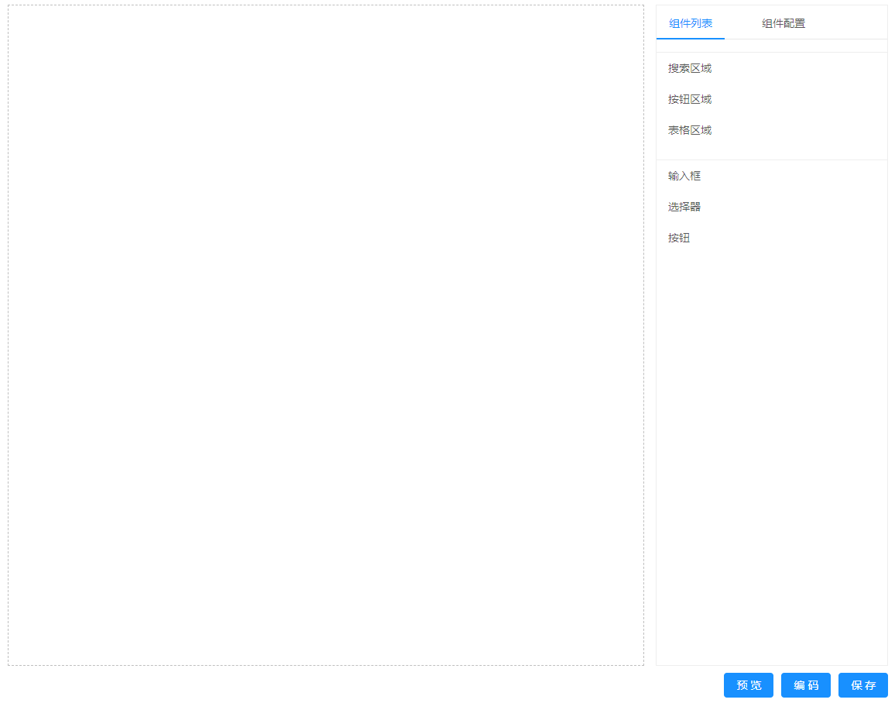
典型产品讲解

Slide 20
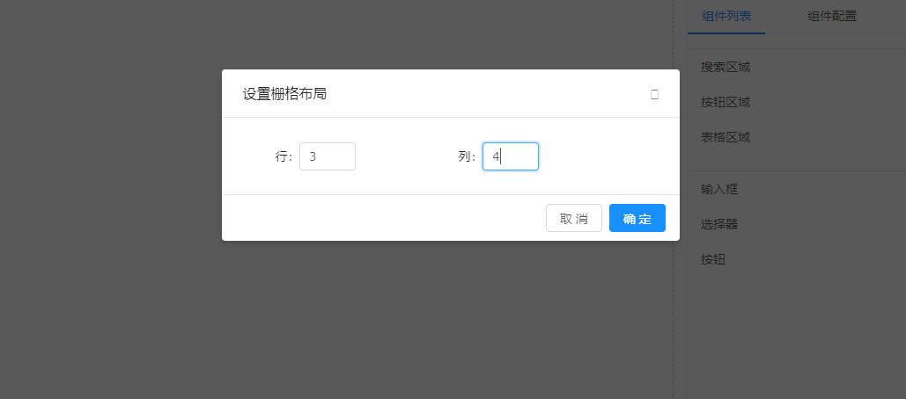
典型产品讲解

Slide 21
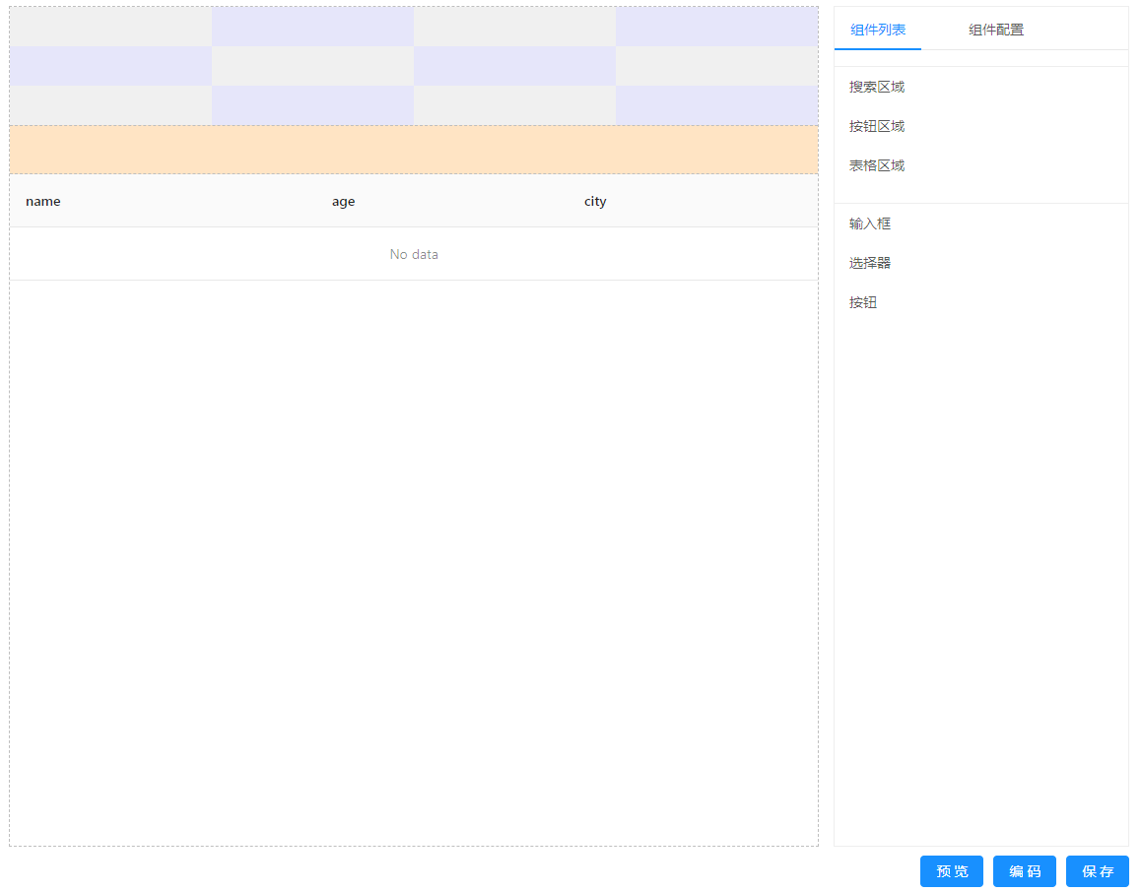
典型产品讲解

Slide 22
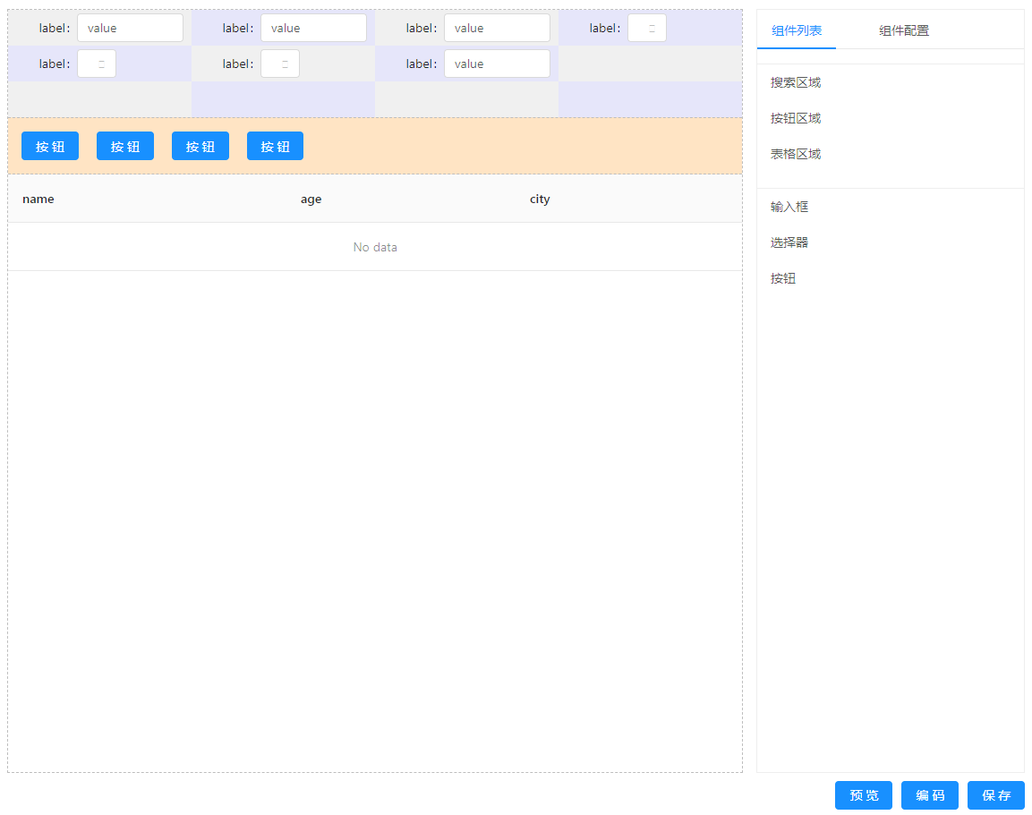
典型产品讲解

Slide 23
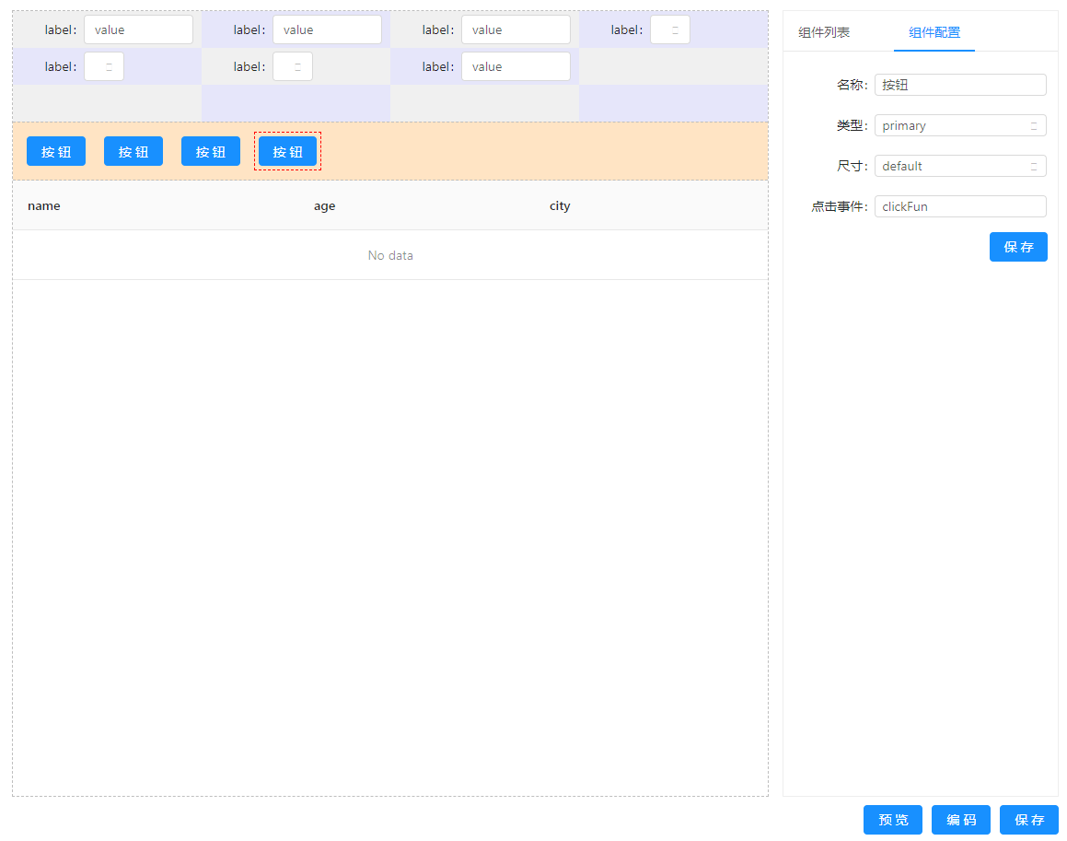
典型产品讲解

Slide 24
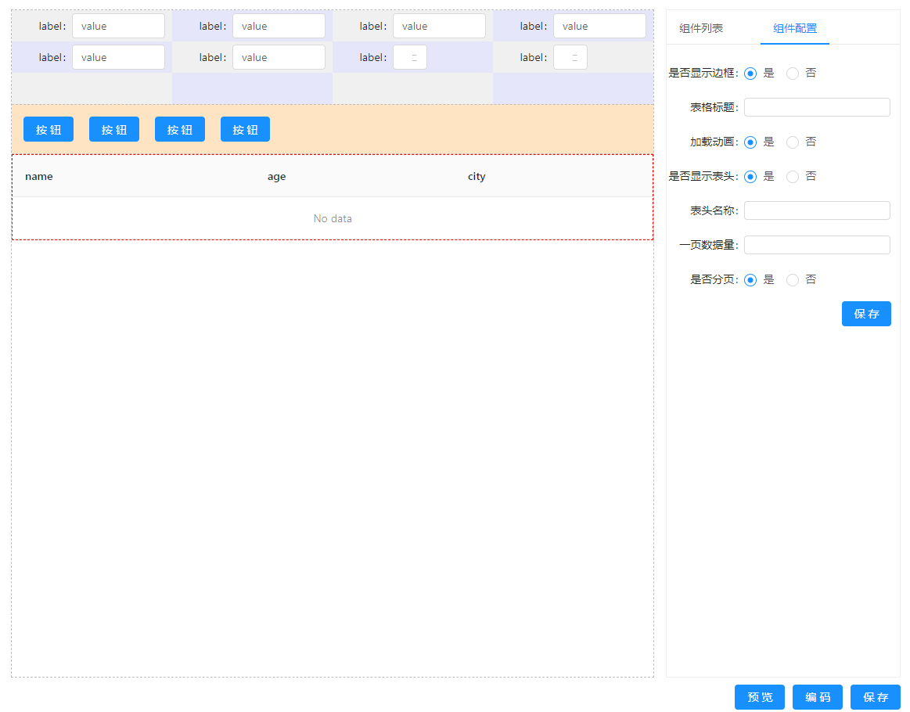
典型产品讲解

Slide 25
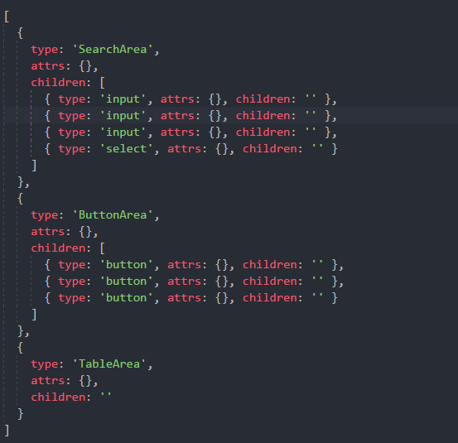
典型产品讲解
组件JSON数据结构
只保存组件的嵌套结构，不保存任何html性质的dom元素，这是为了保证这个数据结构的纯粹性和通用性，以便可以把该数据结构用在其他的框架中来解析。

Slide 26
目录
1 | 个人信息简介
2 | 岗位职责理解
3 | 主要工作情况
4 | 典型产品讲解
5 | 心得体会分享
6 | 后续职业规划
26

Slide 27
心得体会分享
公司：
公司像一个非常温馨的大家庭，对员工的关怀细致到了衣食住行各个方面；
公司无论在项目还是日常事务中都有完善的规章制度，并且有很强的的执行力；
公司的日常活动很多，俱乐部也很多，丰富了大家的业余生活，增进同事间的友谊；
团队：
开发室氛围很好，同事间相处比较和睦、轻松；
开发室有合理的分工，小组间协作能力强；
同事乐于助人，工作上有任何问题都非常耐心的帮助解答；
27

Slide 28
心得体会分享
自身不足及改进：
目前对后端的开发知识尚有欠缺，今后不断学习，加强自己前后端的技术；
目前业务知识的储备尚有欠缺，今后在工作之余，在公司提供的知识库多学习业务知识；
自身的文档撰写能力不是很强，今后通过多阅读多写作来提高文档撰写能力；
自身的沟通能力，语言表达能力也有待提高，以后通过多和同事交流，在各种会议上多发言来提高；
建设性意见及建议：
覆盖面更广的技术交流及培训，因为经常听见同事说讨厌写前端，讨厌写js；
28

Slide 29
目录
1 | 个人信息简介
2 | 岗位职责理解
3 | 主要工作情况
4 | 典型产品讲解
5 | 心得体会分享
6 | 后续职业规划
29

Slide 30
后续职业规划
个人后续职业规划和目标：
三年规划
希望能在系统架构层面有深入学习，在项目中能够站在架构的角度去思考问题；
两年规划
加深技术学习，争取考到中级职能；
一年规划
掌握后端开发知识并能在项目中独自开发完整模块；
30

Slide 31
致 谢！
非常感谢室经理-郑红飞，组长-王月龙，导师-王腾在我入职以来给予的帮助，让我能够这么快速的融入公司的氛围中。感谢HR能够在我对公司制度，日常事务有疑惑的情况下耐心的解答。感谢各位同事在我工作中给到的帮助。
今后我一定会通过自身的学习与努力，提升自己的综合能力，与大家一起把项目做好，把团队建设的更好。
最后，非常感谢大家百忙之中来参加我的转正答辩！非常感谢！

